Slide 1
СТРІЧКОВІ КОНВЕЄРИ

Slide 2
Принцип дії - переміщення вантажу на стрічці, щодо якої вантаж нерухомий

Slide 3
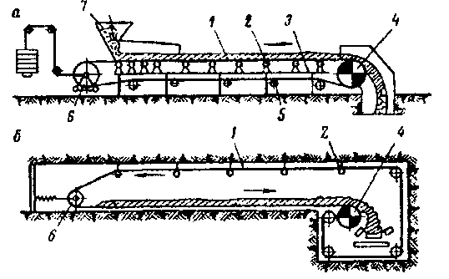
СКЛАДОВІ ЧАСТИНИ КОНВЕЄРА
стрічка
роликоопори верхньої гілки
опорна конструкція
привідна станція
роликоопори нижньої гілки
натяжна станція
завантажувальний пристрій

Slide 4
КЛАСИФІКАЦІЯ СТРІЧКОВИХ КОНВЕЄРІВ
за призначенням
за видом вантажів
за видом несучої гілки
за розташуванням холостої гілки
за формою поперечного перерізу несучої гілки
за типом траси конвеєра

Slide 5
за призначенням
на поверхні шахт
збагачувальних фабриках
підземні
для відкритих робіт
спеціальні

Slide 6
за видом вантажів
для звичайних сипучих вантажів
для скельних грудкуватих вантажів

Slide 7
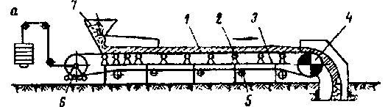
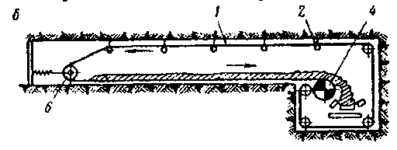
за видом несучої гілки
з верхньою несучою гілкою
підземні стрічкові конвеєри з нижньою несучою гілкою
із двома несучими гілками

Slide 8
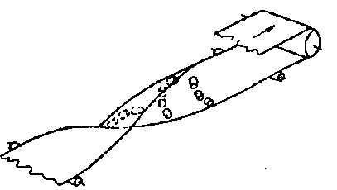
за розташуванням холостої гілки
з нормальним розташуванням
(коли холоста гілка спирається на ролики брудною стороною)
з перевернутим розташуванням
(коли холоста гілка перевертається на обох кінцях конвеєра і спирається на ролики чистою стороною)

Slide 9
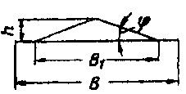
за формою поперечного перерізу несучої гілки
із плоскою стрічкою
з жолобчастою стрічкою

Slide 10
за типом траси конвеєра
прямолінійні
криволінійні в профілі
криволінійні в плані

Slide 11
ОСНОВНІ ПАРАМЕТРИ СТРІЧКОВИХ КОНВЕЄРІВ
Кут нахилу конвеєра обмежується силами тертя між стрічкою і вантажем, що транспортується
при гладких стрічках він складає 18 - 22°
при спеціальних підвищується на 5 - 15°
Максимальна довжина конвеєра залежить від міцності матеріалу, з якого виготовлена стрічка
для горизонтальних конвеєрів до 3 - 5 км (тросова стрічка)
довжина похилих конвеєрів у 3 - 5 разів менше горизонтальних
Продуктивність
підземних конвеєрів до 1000 т/год
кар'єрних - до 20000 т/год

Slide 12
Переваги:
можливе транспортування практично всіх насипних вантажів, за винятком дуже липких
висока продуктивність
можливість транспортування як по горизонталі, так і під кутом нагору чи вниз
невелика енергоємність при повному завантаженні
довжина в одному агрегаті
можливість автоматизації
Недоліки:
неможливість транспортування при кутах нахилу більш 18 - 22°
малий термін служби роликів і стрічки і висока їхня вартість
залежність роботи від кліматичних умов (для конвеєрів відкритих розробок) необхідність попереднього дроблення крупногрудкуватого матеріалу

Slide 13
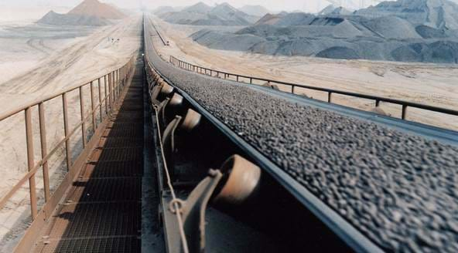
за типом траси конвеєра

